Slide 1
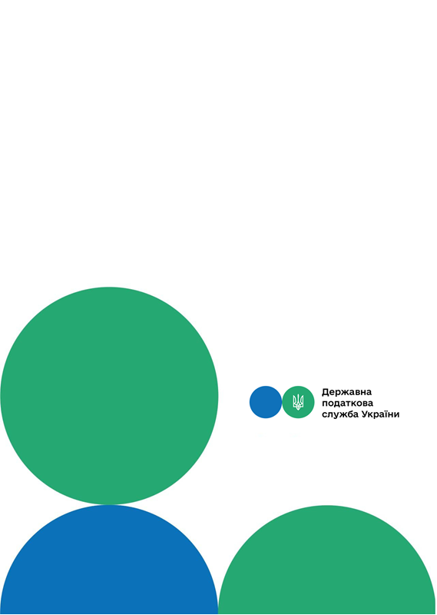




Друзі, підписуйтеся на офіційні сторінки Державної податкової служби України у соціальних мережах, де ви зможете переглянути новини, актуальні роз'яснення податкових новацій, а також інфографіки, коментарі керівництва, фахівців служби! Буде корисно та цікаво!
Спілкуйтеся з податковою службою дистанційно за допомогою сервісу «InfoTAX»:
Головне управління ДПС у м. Києві
Чи подається уточнююча податкова декларація платника єдиного податку, реєстрація якого анульована, за період, в якому такий платник не перебував в реєстрі платників єдиного податку?
канал ДПС «Telegram»
сторінка на «Youtube» каналі ДПС
сторінка ДПС на «Facеbook»
Офіційний веб-портал Державної податкової служби України: tax.gov.ua
Інформаційно-довідковий департамент ДПС: 0-800-501-007
3
Грудень 2021

Slide 2
Головне управління ДПС у м. Києві звертає увагу, що податкова декларація подається за звітний період в установлені Податковим кодексом України (далі – ПКУ) строки контролюючому органу, в якому перебуває на обліку платник податків.
Платник податків зобов’язаний за кожний встановлений ПКУ звітний період, в якому виникають об’єкти оподаткування, або у разі наявності показників, які підлягають декларуванню, відповідно до вимог ПКУ подавати податкові декларації щодо кожного окремого податку, платником якого він є. Абзац перший п. 49.2 ст. 49 ПКУ застосовується до всіх платників податків, в тому числі платників, які перебувають на спрощеній системі оподаткування обліку та звітності (п. 49.2 ст. 49 ПКУ).
Прийняття податкової декларації є обов’язком контролюючого органу. Під час прийняття податкової декларації уповноважена посадова особа контролюючого органу, в якому перебуває на обліку платник податків, зобов’язана перевірити наявність та достовірність заповнення всіх обов’язкових реквізитів, передбачених пп. 48.3 та 48.4 ст. 48 ПКУ. Інші показники, зазначені в податковій декларації платника податків, до її прийняття перевірці не підлягають (п. 49.8 ст. 49 ПКУ).
У разі виявлення відповідним контролюючим органом під час проведення перевірок порушень платником єдиного податку І – ІІІ груп вимог, встановлених главою 1 «Спрощена система оподаткування, обліку та звітності»
тРАВ
розд. XIV «Спеціальні податкові режими» ПКУ, анулювання реєстрації платника єдиного податку І – ІІІ груп проводиться за рішенням такого органу, прийнятим на підставі акта перевірки, з першого числа місяця, наступного за кварталом, в якому допущено порушення.
У такому випадку суб’єкт господарювання має право обрати або перейти на спрощену систему оподаткування після закінчення чотирьох послідовних кварталів з моменту прийняття рішення контролюючим органом
(п. 299.11 ст. 299 ПКУ). Анулювання контролюючим органом реєстрації платника єдиного податку фізичної особи – підприємця передбачає собою перехід такого платника на загальну систему оподаткування.
Отже, якщо контролюючим органом виявлено порушення фізичною особою – підприємцем платником єдиного податку умов перебування на спрощеній системі оподаткування та анульовано реєстрацію платника єдиного податку, то за період, в якому така особа вже не перебувала в реєстрі платників єдиного податку, але подавала податкову декларацію платника єдиного податку, уточнююча декларація не подається. Водночас такий суб’єкт господарювання може звернутись з письмовою заявою до контролюючого органу за основним місцем обліку (місцем податкової реєстрації) щодо невизнання даної звітності як податкової з відповідним поясненням.
1
2

